Slide 1


PER Education numérique
Quoi de neuf dans
le Plan d’études
romand ?
Plateforme suisse éducation 2030 – 22 septembre 2021

Slide 2
Plan d’action numérique
Plan d’action en faveur de l’éducation numérique
Décision de l’AP-CIIP du 22 novembre 2018
Priorité 1 : actualiser le Plan d’études romand (PER)
introduire la science informatique
développer les compétences d’utilisation
responsable des outils numériques,
développer l’éducation aux médias,
définir les compétences et connaissances à acquérir,
au et par le numérique.
Priorité 2 : mettre à niveau les équipements
Priorité 3 : former les professionnel.les
Priorité 4 : collaborer avec les Hautes écoles
Priorité 5 : effectuer, en concertation, une veille technologique et pédagogique
PLAN D’ACTION

Slide 3
Rédaction du PER - Education numérique
Le Plan d’études en vigueur mentionne le domaine MITIC (Médias, Images, Technologies de l’information et de la communication)
  Utilisation d’un environnement multimédias
  Éducation aux médias
  Production de réalisations médiatiques
  Échanges, communication et recherche sur Internet
→ actualisation liée aux nouveaux supports (smartphone, tablette…)
Lehrplan 21 : Medien und Informatik
Phases pilotes dans certains cantons avec apports de la recherche → mise en évidence de nouveaux apprentissages
À certains endroits : cours d’informatique (souvent bureautique)

Slide 4
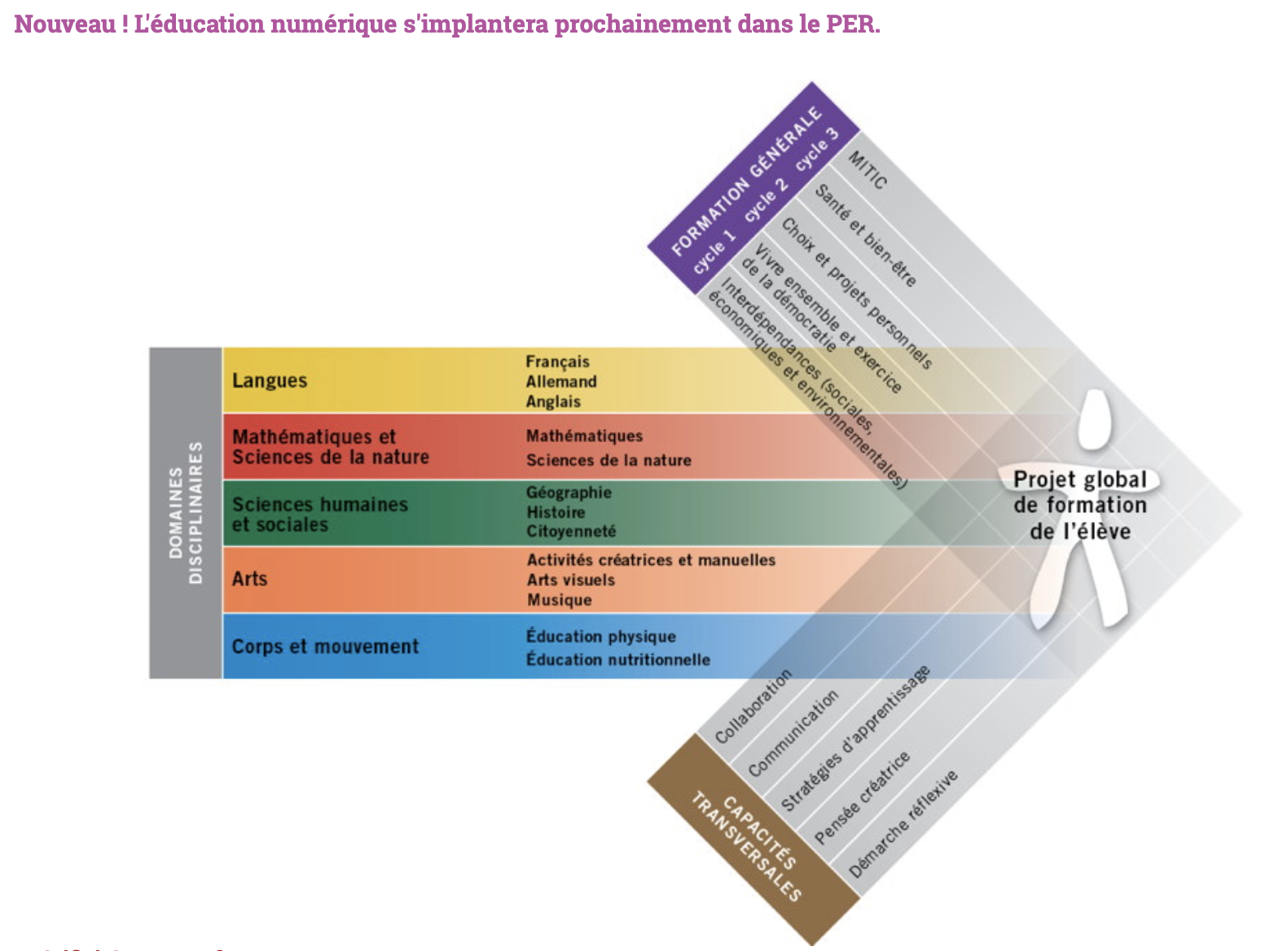
Plan d’études romand - PER

Slide 5
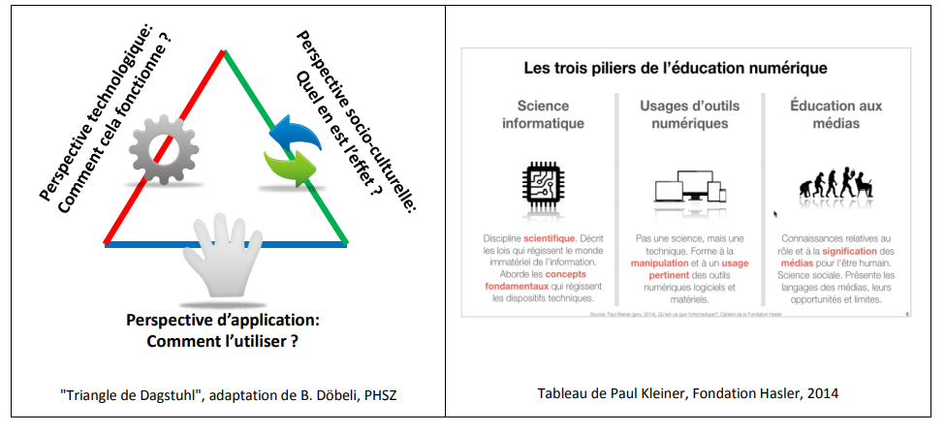
PER - Education numérique
Quelle structure pour l’Education numérique ?

Slide 6
PER - Education numérique
Nouveaux apprentissages du PER - Education numérique
Médias : recherche, analyse, utilisation de l’information et création
de contenus médiatiques de manière citoyenne et responsable
→ renforcement de la compréhension des réseaux sociaux (vérification de l’information, protection des données)
Science informatique : modélisation de phénomènes naturels, sociaux, techniques, résolution de problèmes grâce aux concepts de la science informatique
→ compréhension des mécanismes de réponse automatisée (algorithmes et traitement de données)
Usages : utilisation efficiente et responsable des environnements de communication, de collaboration et d’édition numérique
→ renforcement des bons usages et responsabilisation

Slide 7
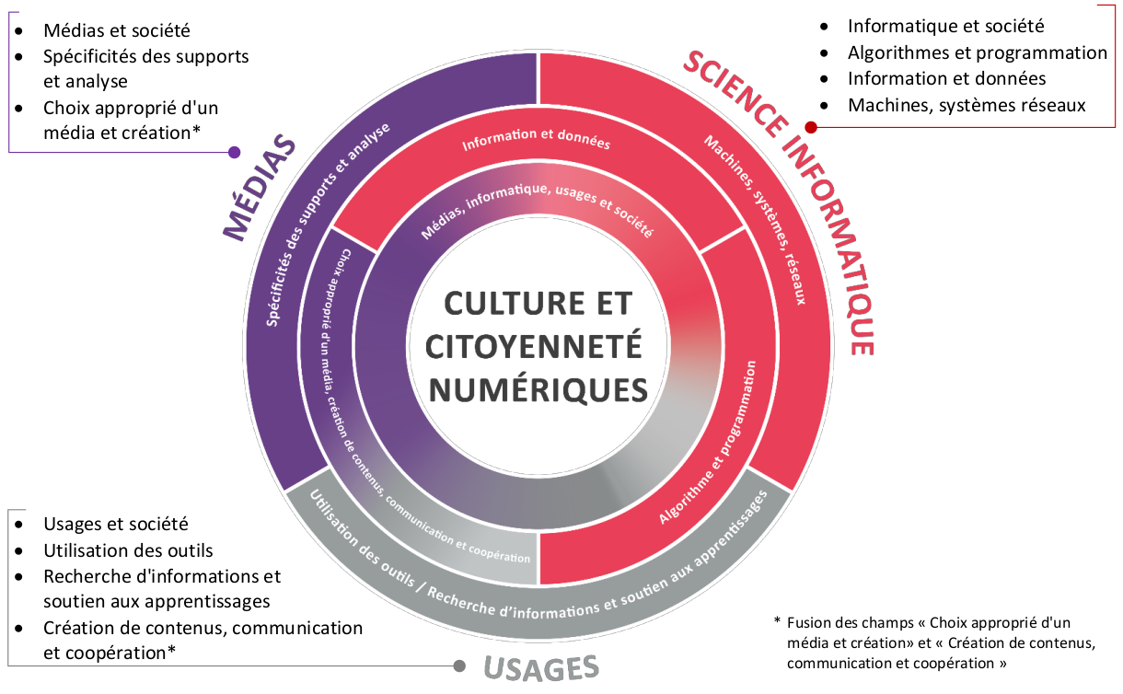
La structure de l’Education numérique
CULTURE ET CITOYENNETE NUMERIQUES
CULTURE ET CITOYENNETE NUMERIQUES
Actualisation aux
nouveaux médias

Slide 8
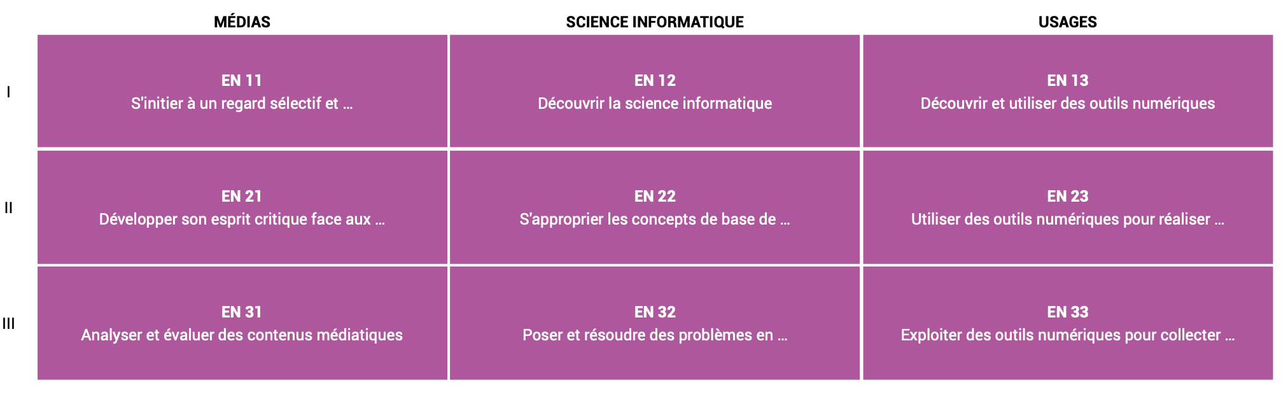
PER - Education numérique
Structure de l’Education numérique
www.plandetudes.ch

Slide 9
PER - Education numérique
PER - Education numérique : quels impacts ?
Enseignant.es : actualisation de leurs pratiques professionnelles et pédagogiques, de leurs savoirs relatifs à la science informatique
→ travail en profondeur (y c. citoyenneté) pour tout le corps enseignant…et les directions
Élèves : nouvelle discipline, très visible à la grille horaire dès la 7e ou 8e année, renforcement de sa citoyenneté numérique
→ compréhension du numérique et citoyenneté associée
…concerne aussi les parents
Systèmes : formation aux dimensions numériques et à une pédagogie spécifique, mise à disposition de ressources techniques et ressources d’enseignement, suivi des pratiques dans le temps
→ ampleur des formations selon le public, des ressources à déployer ; veille des pratiques …et aussi technologique

Slide 10
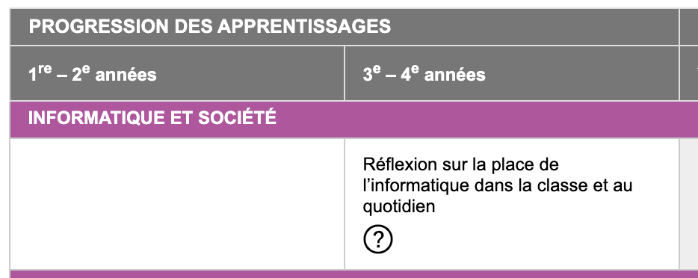
Mise en œuvre
La mise en œuvre de l’Education numérique
Etapes ? Ressources ?
Référentiel de compétences pour les formations : document de référence pour HEP et instituts de formation
→ homogénéité des titres et formations des enseignant.es
Équipement et introduction : efforts dans les cantons pour équiper à bon escient les classes et/ou établissements ; préparation des supports ; étalement des formations sur 3-4 ans
→ introduction dans les classes selon plusieurs paramètres
Documentation : activités illustratives de certains apprentissages
de l’Education numérique ; fascicule PER
en version papier ; document Focus sur
l’exposition aux écrans ; …
→ soutien pour une bonne
compréhension de la nouveauté

Slide 11
PER Education numérique
Quoi de neuf dans le Plan d’études romand ?
Merci de votre attention
Christian Georges – Collaborateur scientifique CIIP

